Slide 1
Studieneinführung für Erstsemester SoSe 2020
Fach Philosophie
Bachelor- und Lehramtsstudiengänge
Notes:
Hinweis:
Anpassen der Fußzeile: Die PowerPoint-Vorlagen weisen alle eine Fußzeile auf, die sich natürlich individuell anpassen lässt. Um z.B. den Titel des Vortrages und den Namen des Referenten einzutragen muss dazu der Hauptfolienmaster geändert werden. In PowerPoint 2007/2010 muss man dazu unter dem Menü-Punkt "Ansicht" den Button "Folienmaster" anklicken. Am linken Bildschirmrand wird dann die Liste der Masterfolien angezeigt. Der oberste ist der Hauptmaster in dem sich die Textfelder der Fußzeile problemlos ändern lassen.

Slide 2
Studienfachberatung Bachelor:
PD Dr. Marko J. Fuchs
Sprechstunde: nach Vereinbarung, Raum U2/02.24
ba.studienberatung.philosophie@uni-bamberg.de
Studienfachberatung Lehramt:
Sebastian Meisel M.A.
Sprechstunde: Dienstag 13-14 Uhr o. nach Vereinbarung
la.studienberatung.philosophie@uni-bamberg.de
Anerkennungen:
Dr. Martin Düchs
Sprechstunde: nach Vereinbarung, Raum U2/02.24
anerkennungen.philosophie@uni-bamberg.de

Slide 3
Philosophie – Inhaltliche Einführung
Praktische Philosophie
Ethik/Moralphilosophie
Sozialphilosophie
Politische Philosophie
Religionsphilosophie
Lehrstuhl II
Prof. Dr. Christian Illies
Prof. Dr. Gabriele De Anna
Dr. Martin Düchs
Dr. Gustav Melichar
Sebastian Meisel M.A.
Theoretische Philosophie
Lehrstuhl I
Prof. Dr. Christian Schäfer
PD Dr. Marko J. Fuchs
Florian König M.A.
Philosophische Anthropologie
Was ist der Mensch?
Logik
Juniorprofessur
N.N.
Lehrstühle I + II
Basismodul 2
Basismodul 3
Lehre vom vernünftigen Schließen
Basismodul 1
(Logik-Kurs)
Basismodul 4
Metaphysik
Ontologie
Theo-logie
Psycho-logie
Kosmo-logie
Erkenntnis-theorie

Slide 4
Studienkonzept
Cambridge- Modell
Philosophische Grundtexte lesen
Einzel-
betreuung
Essays schreiben
strukturiert studieren

Slide 5
Aufbau des Studiums - Grundlagenmodule
Aufbau der Module nicht konsekutiv!
Basismodul 1 (10 Punkte)
V „Einführung in die Philosophie“ (immer im WiSe!)
S „Einführung in die (formale) Logik“ (immer im SoSe!)
S „Essayschreibwerkstatt“
Prüfung: Portfolio aus einem Vorlesungsessay zum Logikseminar sowie drei Essays von 1.500 – 2.500 Wörtern im Essaykurs (weitere Infos dort)

Slide 6
Aufbau des Studiums - Grundlagenmodule
Basismodul Lehramt 1 (10 Punkte) ➔ Alle Lehramts-studiengänge und Erweiterungsstudium Ethik
V „Einführung in die Philosophie“ (immer im WiSe!)
S „Essayschreibwerkstatt“
Prüfung: Portfolio aus drei Essays von 1.500 – 2.500 Wörtern im Essaykurs (weitere Infos dort)

Slide 7
Aufbau des Studiums - Grundlagenmodule
Basismodul 2 „Praktische Philosophie“ (10 Punkte)
Vorlesung zum Thema Praktische Philosophie
Seminar zum Thema Praktische Philosophie
Lektüregespräch s. Lektüreliste (Modulhandbuch)
Basismodul 3 „Theoretische Philosophie“ (10 Punkte)
Aufbau siehe BM 2
Basismodul 4 „Philosophische Anthropologie“ (10 Punkte)
Aufbau siehe BM 2

Slide 8
Aufbau des Studiums - Grundlagenmodule
Basismodul Lehramt 2: Religionsphilosophie (ein Pro- und ein Hauptseminar zum Thema Religionsphilosophie; 10 Punkte für zwei Essays)
Basismodul Lehramt 3: Fachdidaktik (ein Seminar, 6 Punkte)

Slide 9
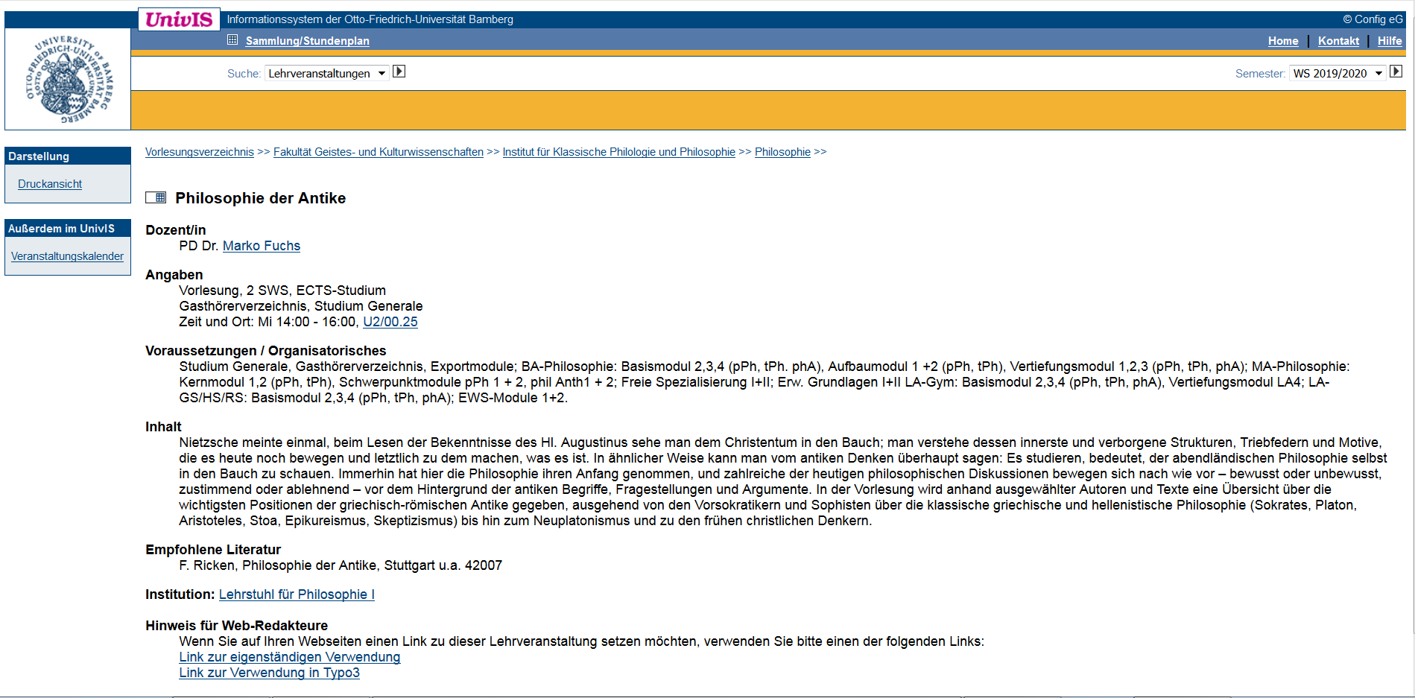

Slide 10
Aufbau des Studiums
Werke der Lektüre-Kernliste für den BA-Studiengang:
Entweder: über Lektüregespräche
Oder: über entsprechende Seminare, die einen der Texte der Kernliste abhandeln
Prüfungsmodalitäten für den Bachelorstudiengang (Portfolio) zum Nachlesen → MHB + VC-Kurs „Schwarzes Brett“
Kernfach
8 Werke
Hauptfach
5 Werke
Erw. Nebenfach
3 Werke
Nicht erw. Nebenfach
2 Werke

Slide 11
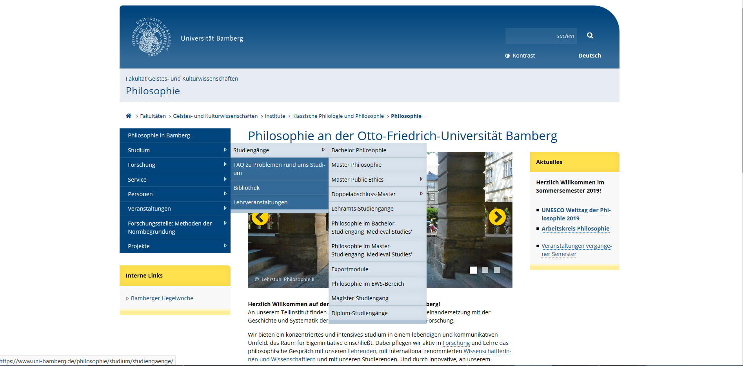

Slide 12
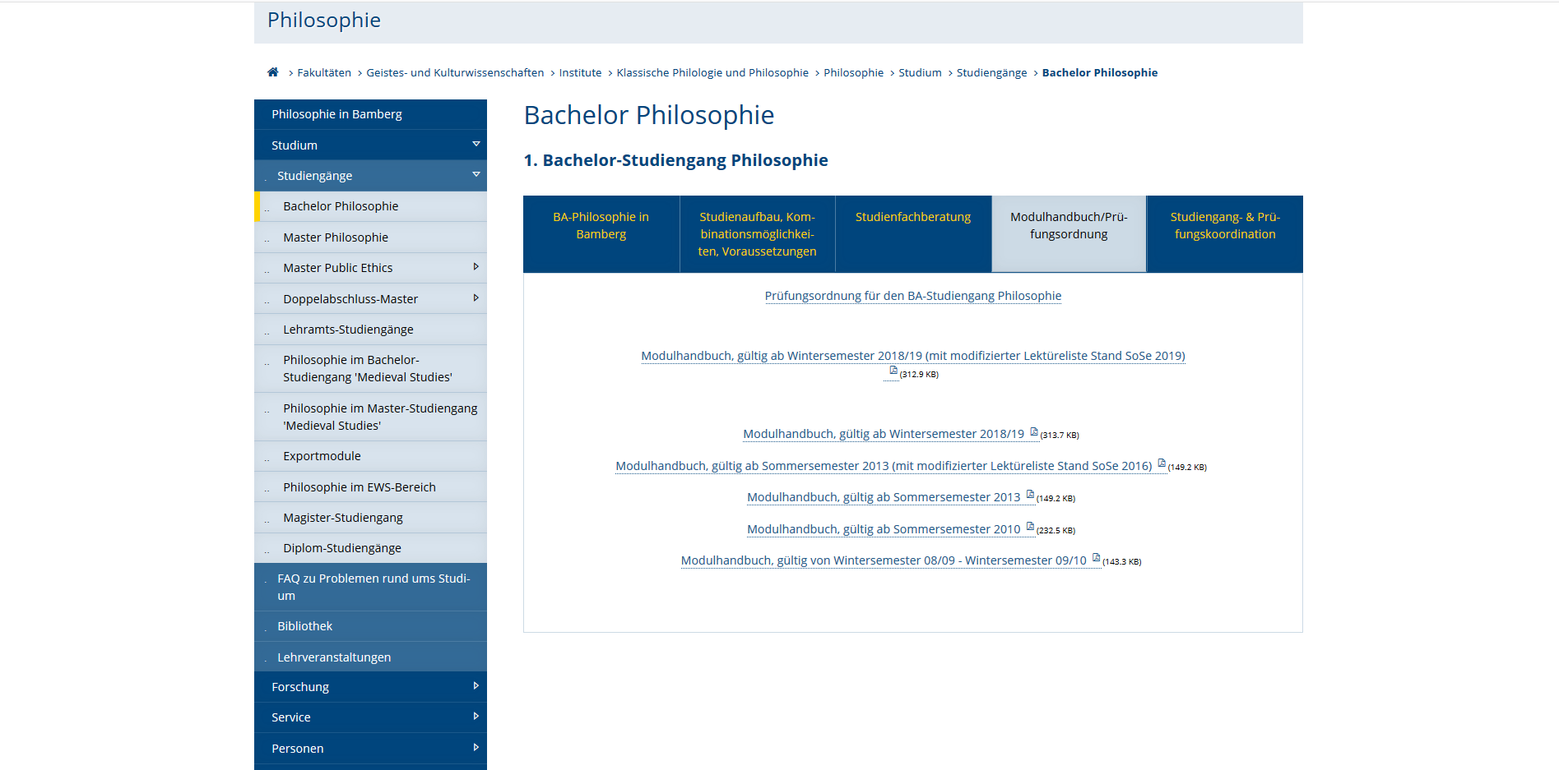

Slide 13
Was tue ich, wenn ich Leistungen für ein Modul erbracht habe?
Sie sammeln Scheine für jede Ihrer Veranstaltungen (legen Sie Ihren Essays immer einen Schein bei)
Sie melden sich für die Modulprüfung in FlexNow an, wenn Sie den letzten der Scheine, die Sie für ein Modul benötigen, erhalten haben.
Die Modulnote wird von der Prüfungskoordinator*in errechnet (aus den drei erbrachten Leistungen pro Modul) und an das Prüfungsamt übermittelt

Slide 14
Anerkennung anderer Studienleistungen
Auslandsaufenthalt
→ Vorher Anerkennungsvereinbarung!
Andere Universitäten in Deutschland
→ Anerkennung und Zuordnung je nach Einzelfall
Andere Fächer an der Universität Bamberg
→ Wenn ein Modul der Philosophie betreffend: Anerkennung und Zuordnung im Einzelfall durch die Philosophie
→ Wenn ein Modul eines anderen Faches betreffend: Anerkennung und Zuordnung durch das jeweilige Fach
=> Sprechstunde zur Anerkennung

Slide 15
Bei Fragen und Problemen:
Ruhig bleiben!
Informationsquellen (in dieser Reihenfolge):
Tutorium
Modulhandbuch
FAQ, Ablaufpläne für Modulprüfungen
Studienberatung
Stöbern Sie mal ein bisschen auf der Homepage...

